Slide 1
游戏编程环境配置
-SDL2+codeblock

Slide 2
库
标准库： 随同IDE或编译器的安装而自动安装好的，可以跨平台（运行于几乎所有操作系统）的库。
第三方库： 默认没有安装的库，你须要从网上下载，然后安装到电脑里。

Slide 3
SDL
什么是SDL？
SDL是 “Simple DirectMedia Layer” （翻成中文是“简单的直接媒介层”，只可意会不可言传呀...）的缩写，它是一个开源的项目。
SDL是专为打造2D游戏设计的，但配合OpenGL或 Direct3D（Direct3D是DirectX的一部分，是微软开发的3D图形API）也可以实现3D游戏，不过比较麻烦。
SDL不是一个专为编写游戏而创建的库，它也可以用来做别的事情，例如编写一个文本编辑器。

Slide 4
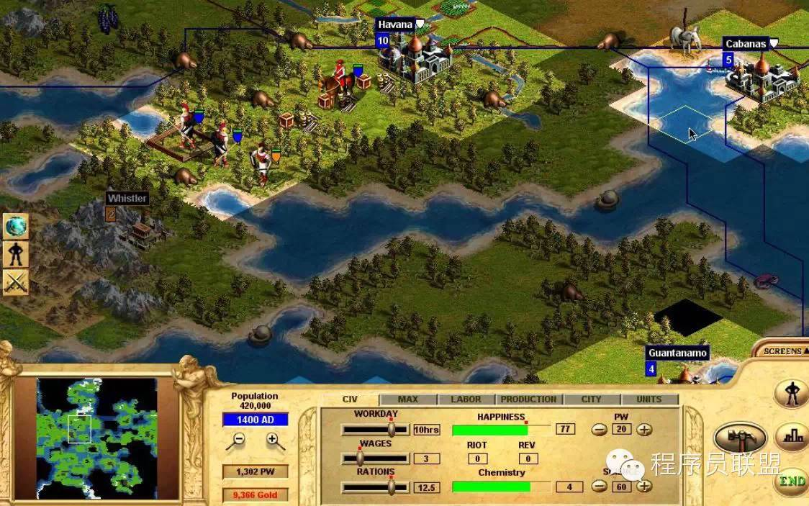
SDL开发的著名游戏“Civilization - Call to Power”（文明： 权力的召唤）的游戏截图

Slide 5
SDL可以用于开发复杂精美的游戏，也可以开发简单小巧的游戏， 例如我们可以很方便地使用SDL来开发诸如下列游戏：
打砖块
炸弹人
俄罗斯方块
贪吃蛇
平台游戏，例如 超级玛丽，索尼克（音速小子），雷曼
角色扮演游戏，例如 初代的最终幻想，塞尔达传说
飞机大战
泡泡堂

Slide 6
http://www.cnblogs.com/frogoscar/p/4544309.html

Slide 7
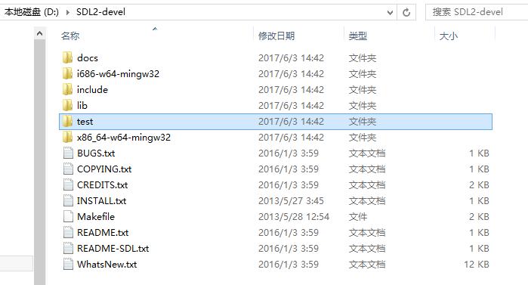
解压缩SDL2

Slide 8
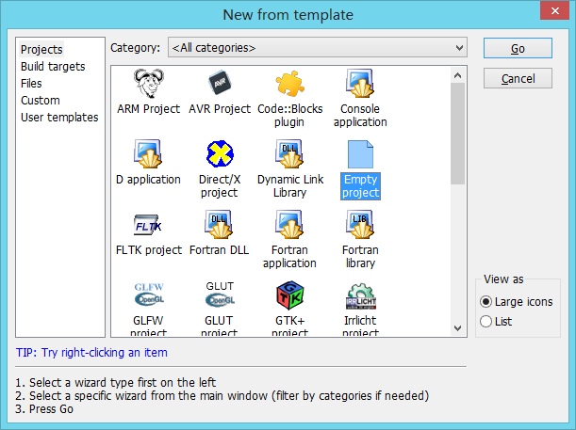
Codeblock安装配置sdl2-创建项目

Slide 9
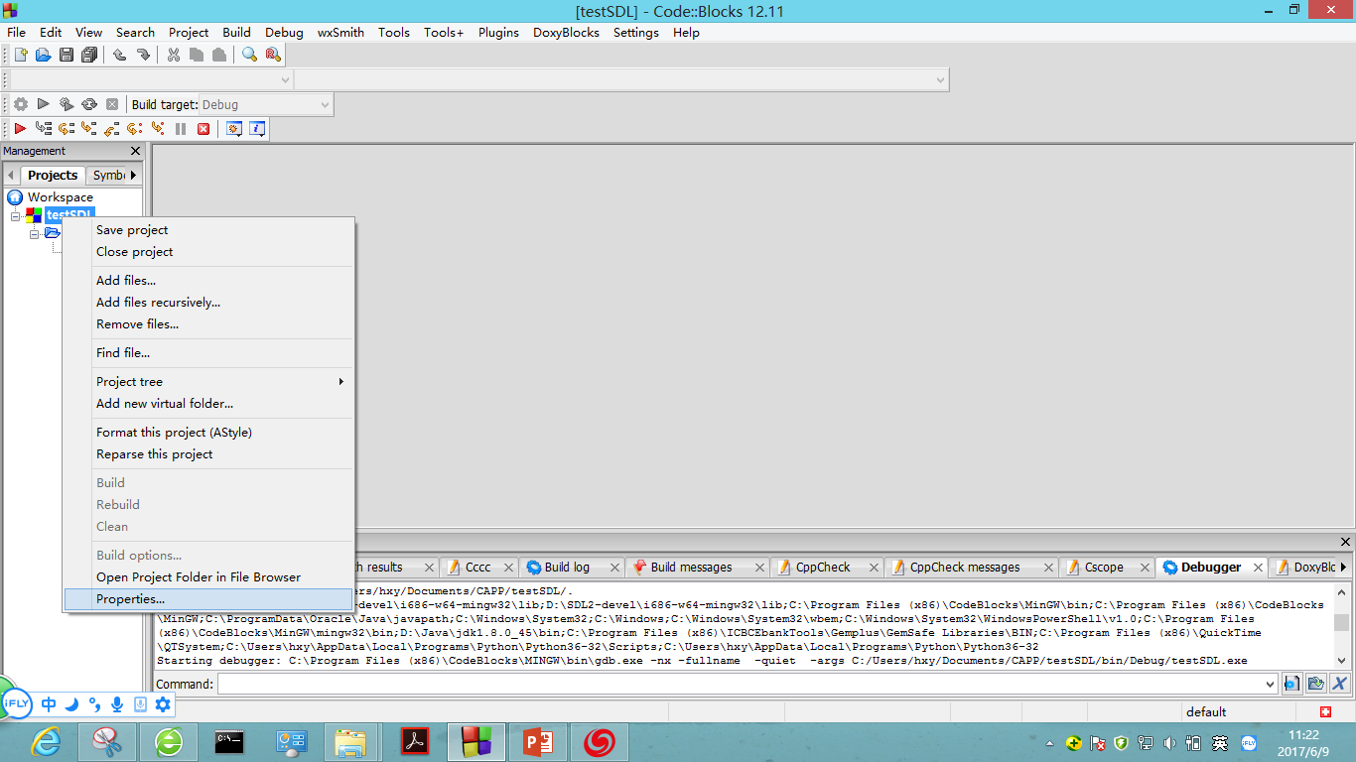

Slide 10
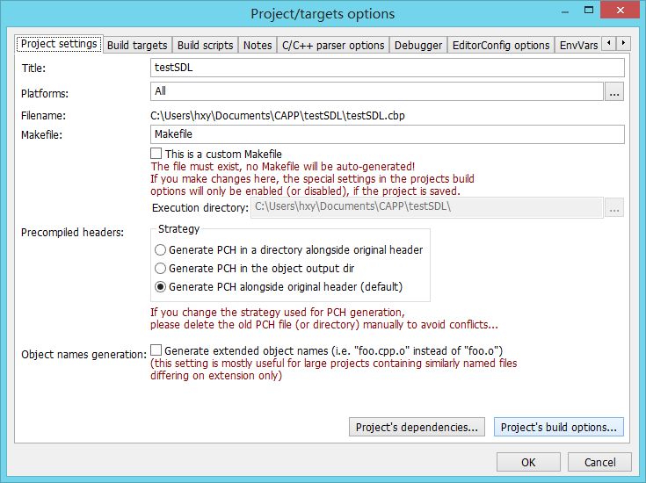
项目属性设置

Slide 11
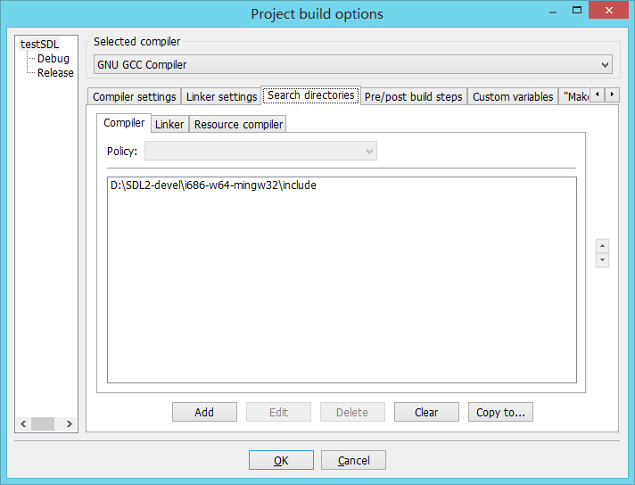

Slide 12
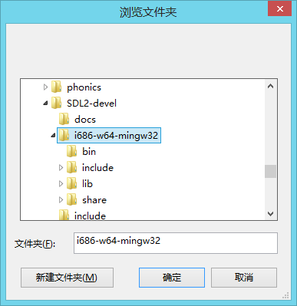
选32位下包含文件

Slide 13
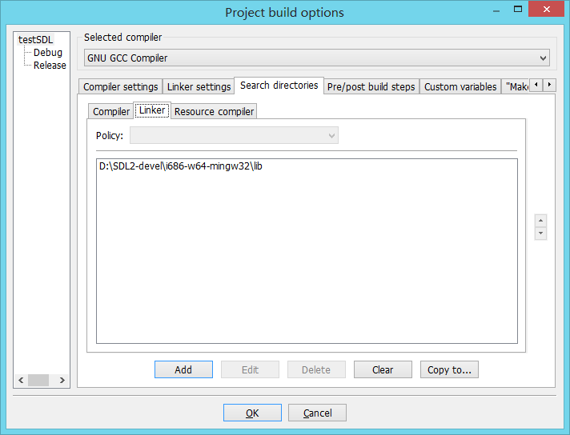
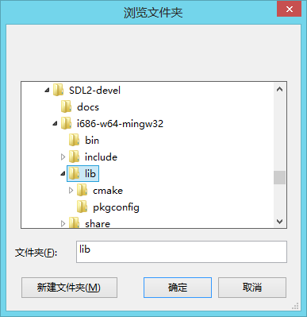

Slide 14
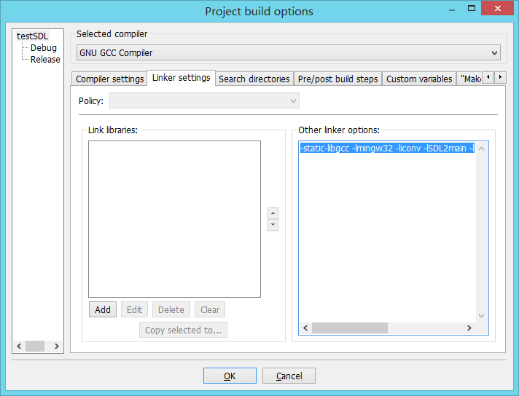
-lmingw32 -lSDL2main -lSDL2

Slide 15
利用test里面的代码测试SDL配置成功与否？
checkkeys.c

Slide 16
注意配置路径和文件包含路径
#include “SDL2/SDL.h“
如果你的配置是到SDL2目录，则用
#include “SDL.h“

Slide 17
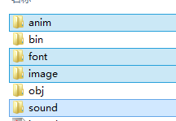
嵌入二次开发包库sdl2game.h
将sdl2game.h放入到项目文件夹内
将 解压到当前的项目文件夹内。
修改项目编译连接命令：
-static-libgcc -lmingw32 -liconv -lSDL2main -lSDL2 -lSDL2_image -lSDL2_mixer -lSDL2_ttf
建立图片声音等资源文件夹，如图
修改程序

Slide 18
#include "sdl2game.h"
Image* myimage;
Sound* mysound;
// 初始化
void setup() {
size(640, 480);
bgcolor(255, 255, 255);
bgimage("image/background.bmp");
myimage = loadimage("image/player3.jpg");
mysound = loadsound("sound/beat.wav");
}
// 界面绘图
void draw(float stateTime) {
color(255, 0, 0);
point(100, 200);
line(0,0, 200,200);
color(0,255,0);
rect(200,200, 80,40);
circle(0,0, 100);
image(myimage,100,300);
}
// 鼠标事件处理
void mousePress() {
addanims(0.5f, mouseX,mouseY, "anim/player3.jpg", 1,1);
}
void mouseMove() {
}
void mouseRelease() {
}
// 键盘事件处理函数
void keyDown() {
playsound(mysound);
}
void keyUp() {
}
// 程序结束时回收游戏资源
void close() {
unloadimage(myimage);
unloadsound(mysound);
}

